Slide 1
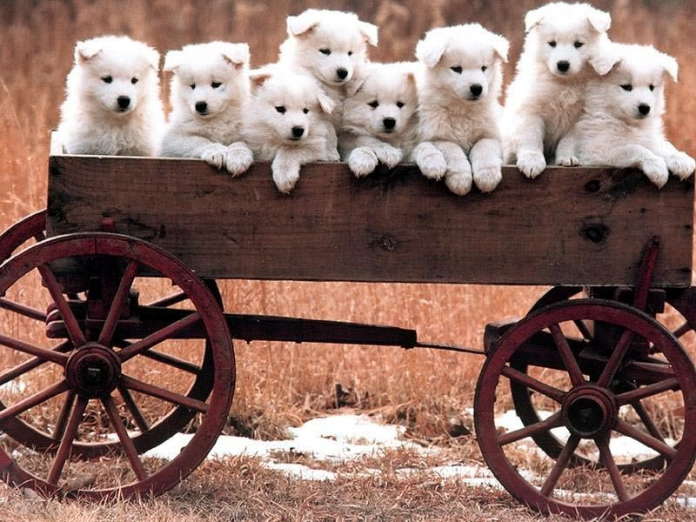
УДИВИТЕЛЬНЫЕ ЖИВОТНЫЕ
ВИКТОРИНА

Slide 2
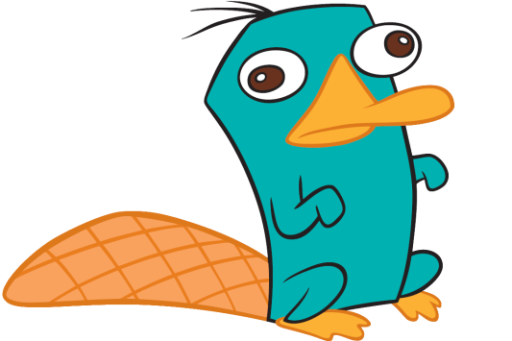
В какой части тела откладывается жир у утконоса?
В ХВОСТЕ

Slide 3
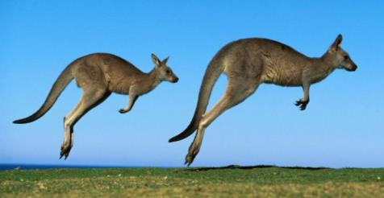
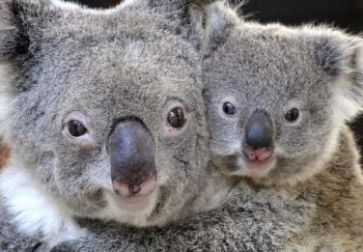
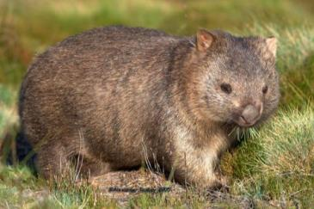
Какое общий признак есть у коалы, вомбата и кенгуру?
они
сумчатые

Slide 4
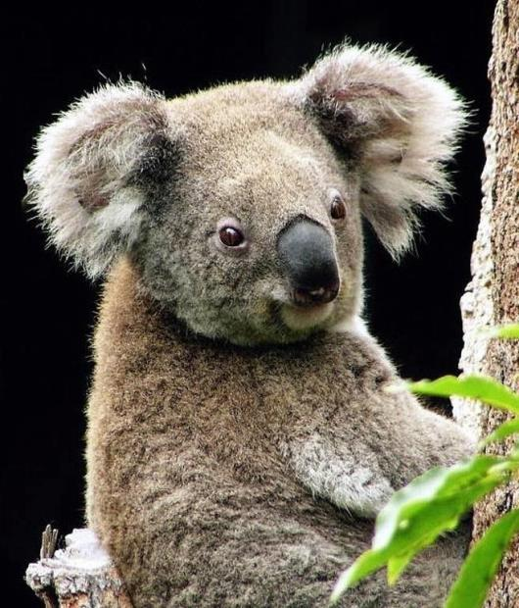
Какое животное почти
никогда не пьёт, а за день
может съесть килограмм
листьев эвкалипта?
коала

Slide 5
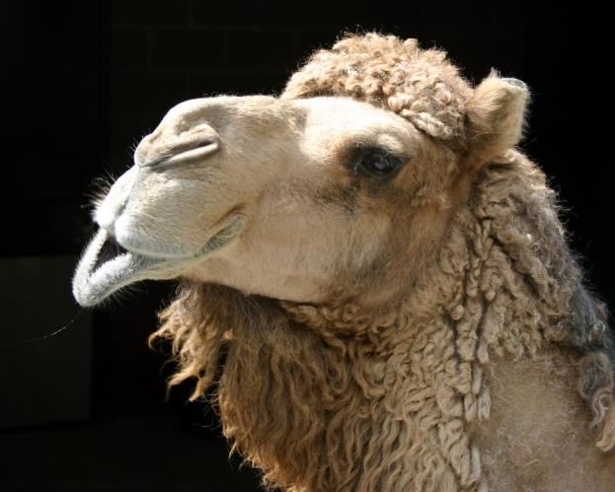
Какое животное может преобразовывать свой жир в воду, если долго не может найти питьевой источник?
верблюд

Slide 6
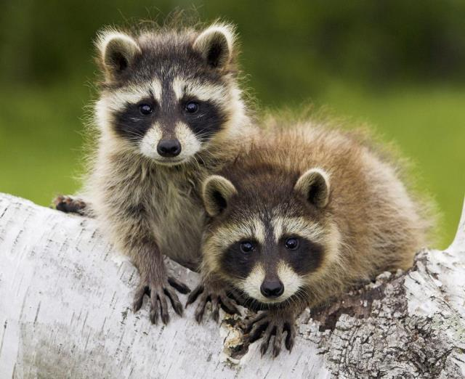
Почему енота называют "енот-полоскун"?
Потому что перед едой он часто полощет корм в воде.

Slide 7
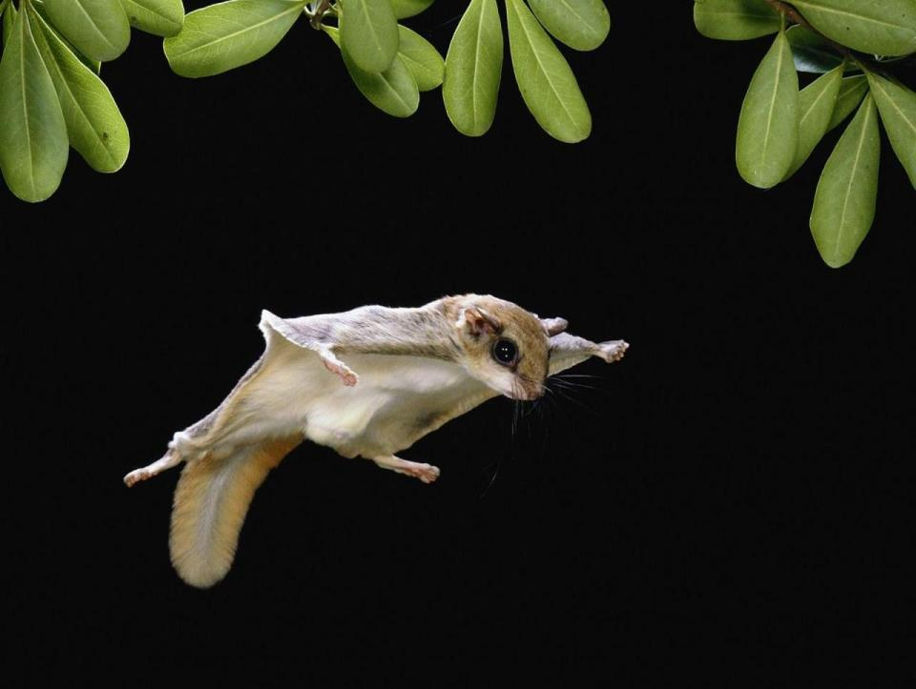
Белка-летяга
Какой зверек сможет спрыгнуть
с высоты 50 этажного дома и не разбиться?

Slide 8
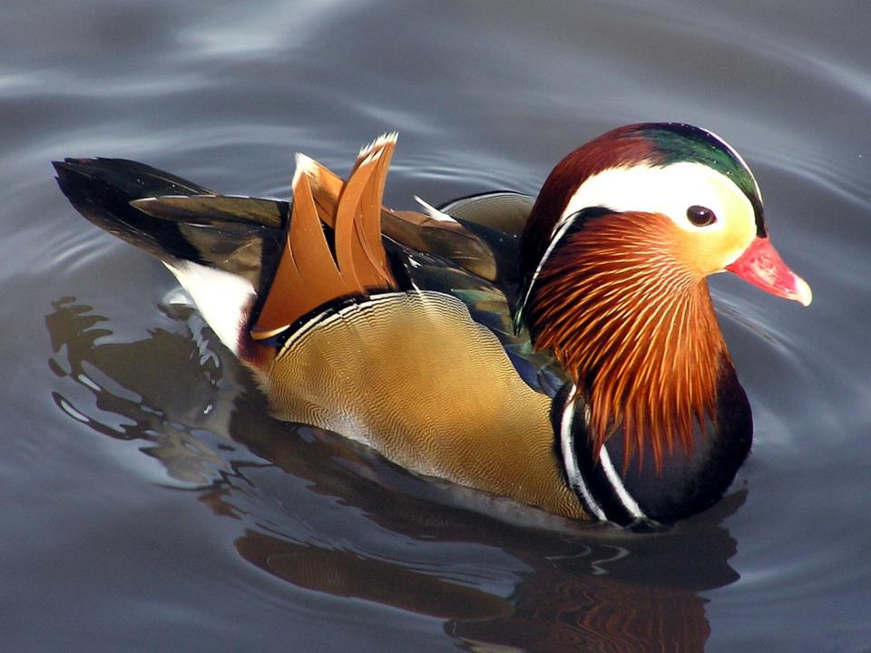
Крик какого существа никогда не повторяет эхо?
Крик утки

Slide 9
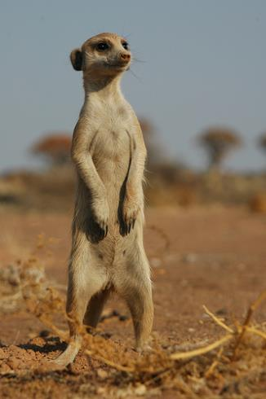
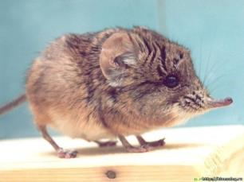
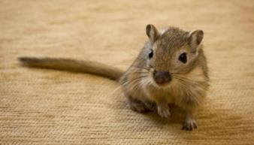
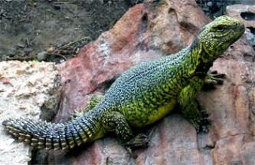
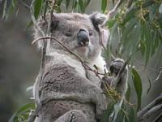
Какие зверьки никогда не пьют?
монгольская песчанка
прыгунчик короткоухий
Сурикаты
шипохвост африканский
коала

Slide 10
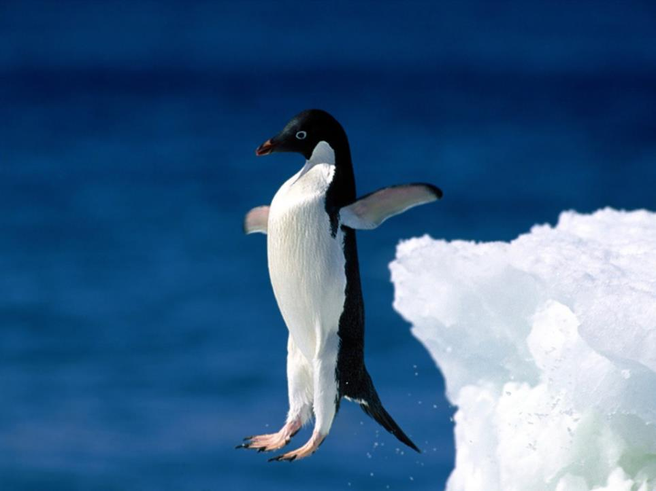
Назовите птицу, которая не умеет летать, но зато умеет нырять на глубину 225 метров и подпрыгивать на высоту до 1,8 метра.
Пингвин

Slide 11
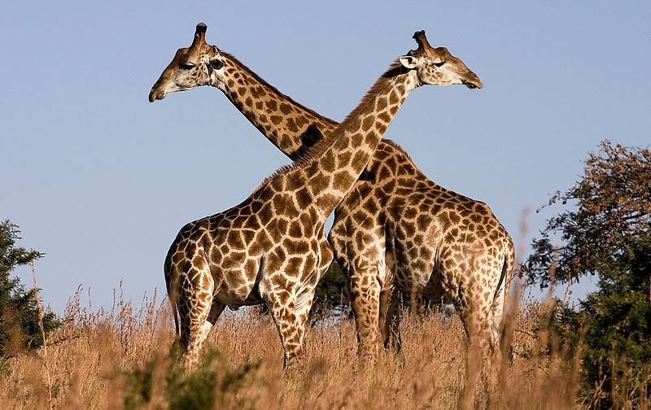
Голос какого животного ещё никто ни разу не слышал?
Жирафа

Slide 12
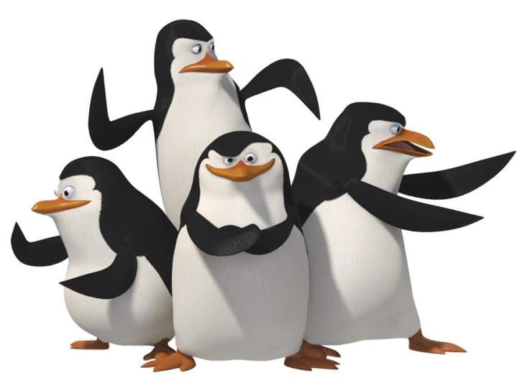
У каких птиц крылья покрыты не перьями, а чешуей?
У пингвинов

Slide 13
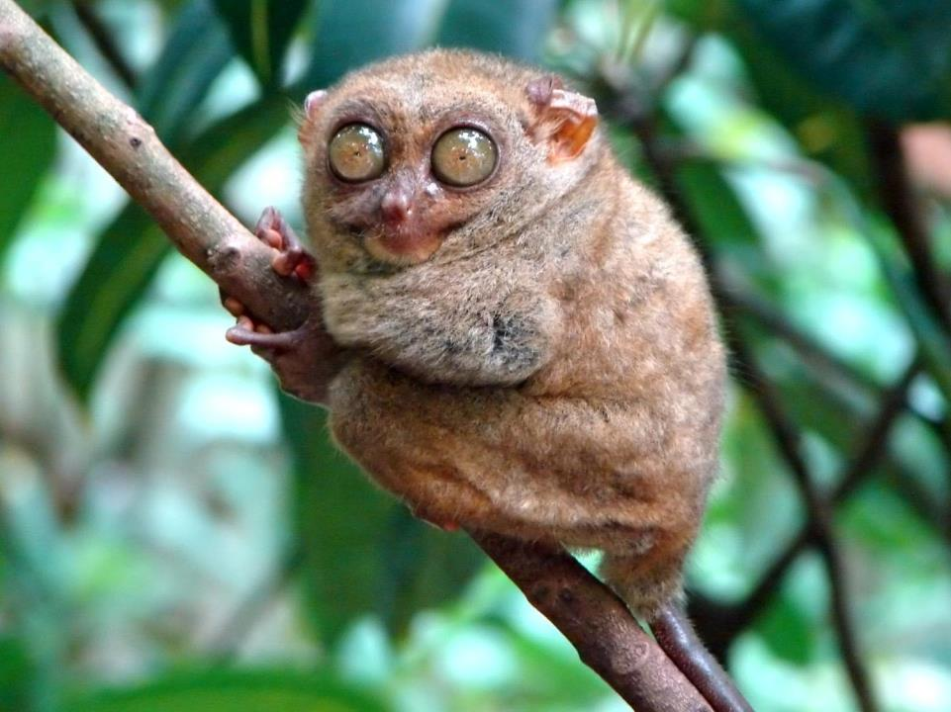
БЕРЕГИТЕ ПРИРОДУ!
СПАСИБО ЗА ВНИМАНИЕ!
Авторы: Матвеев Семён Назарович
и Матвеева Ирина Александровна
Презентация опубликована на сайте - viki.rdf.ru

